Slide 1
Viri sevanja v nuklearni medicini in varstvo pred sevanji
Uroš Čotar, univ. dipl. fiz.,
odgovorna oseba za varstvo pred sevanji
Onkološki Inštitut, Ljubljana

Slide 2
Vsebina
Definicija
Uporaba
Sevalna obremenitev delavcev
Radioaktivni odpadki
Zaščita

Slide 3
Definicija
Odprti viri (open sources): možna je kontaminacija (razlitje, razsutje, ingestija, inhalacija).
Sem spadajo tudi raztopine v steklenih in plastičnih posodah.
Lamele na kobaltovem obsevalnem aparatu (DU)
Zaprti viri (sealed sources): kontaminacija ni možna. Ščit je dovolj močan.
Radioaktivni viri
Naprave s pospeševalno cevjo

Slide 4
Uporaba
Diagnostika
Terapija
Interne kalibracije, preizkušanje naprav
Raziskovalna dejavnost

Slide 5
Odprti viri (open sources)
Oddelek nuklearne medicine
Diagnostika: Tc-99m, I-123, I-131, In-111, Ga-67, F-18,
Terapija: I-131, Sr-89, Sm-153, Y-90,
Ra-223 (α sevalec)

Slide 6
Odprti viri - diagnostika (1)
Priprava radiofarmaka: vroči laboratorij
Radiofarmak se aplicira bolniku in porazdeli po telesu
Slikanje s kopičenjem radioizotopa v posameznih organih (limfni sistem, ščitnica, kosti...)

Slide 7
Odprti viri - diagnostika (2)
Najpogostejši izotopi : Tc-99m, I-131, F-18
Kratki razpolovni časi : nekaj ur do nekaj dni
Aktivnosti do 1100 MBq: ambulantna obdelava bolnika
po slikanju na γ kamerah gre bolnik lahko domov

Slide 8
Odprti viri - terapija
Oralno v obliki kapsul ali v tekoči obliki (primer: I-131 pri karcinomu ščitnice)‏
Aktivnosti: do 7.4 GBq
Bolnik je hospitaliziran 3 dni na BRT oddelku (jodove sobe)
Aktivnost pada zaradi razpada izotopa in izločanja (fizikalni in biološki razpolovni čas)
Zakonska omejitev za odpust: 800 MBq preostale aktivnosti (50 µSv/h na razdalji 1m)

Slide 9
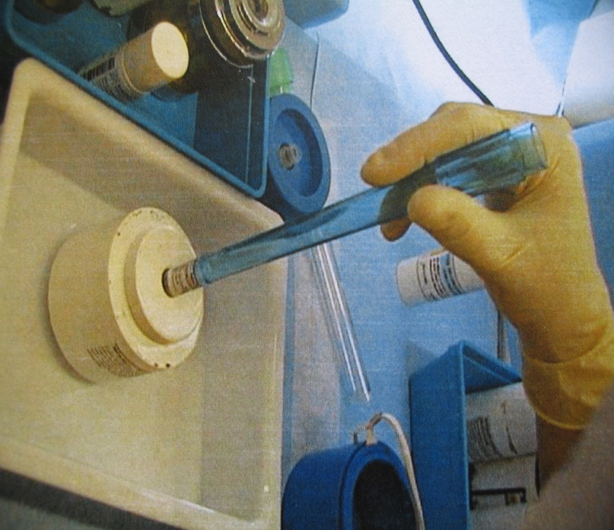
Terapija z I-131
Bolnik je aktiven in obvezno hospitaliziran na zaprtem oddelku (BRT)‏
I-131 prejme v obliki kapsule ali v tekoči obliki
Nego vrši osebje BRT oddelka - osnovni načeli varstva pred sevanji:
1. RAZDALJA
2. ČAS

Slide 10
Primeri apliciranih aktivnosti
Preiskava ali terapija | Efektivna doza [mSv/MBq] | Aplicirana aktivnost [MBq]
Scintigrafija skeleta | 0.0080 (4-6 mSv) | 600-800 Tc-99m
PET-CT | 0.05 (15-18 mSv) | 5.2/kg F-18 (360/70 kg)
Scintigrafija telesa | 0.11 (20 mSv) | 185 Ga-67
Terapija bolečin | 3.1 | 150 Sr-89
Ablacija ščitnice | 0.072 (>100Gy) | 3700 I-131
Zdravljenje s Xofigo | 1500 | 3.5/70kg Ra-223 (50kBq/kg)

Slide 11
Hitrosti doz pri delu z odprtimi viri sevanja
Kontejner: do 500 µSv/h
Vroči laboratorij (digestorij): do 30 mSv/h na roke!!!
Vroča čakalnica: 5 do 10 µSv/h
kamere γ in PET-CT(1 m od bolnika): 25 µSv/h

Slide 12
PET - CT
Kombinacija NM in RTG diagnostike
RTG cev: dobra zaščita za X žarke, doze minimalne
F-18: zaščita za γ žarke ni več učinkovita, doze so visoke

Slide 13
Razpolovni časi
Tc-99m
6h
Co-57
270 dni
I-123
13 h
Ge-68
270 dni
I-131
8 dni
Cs-137
30 let
Ga-67
3.3 dni
Ba-133
10.5 let
Sr-89
50.6 dni
Sr-90
29 let
F-18
Ra-223
< 2h
11 dni
Ir-192
74 dni
Na-22
2.6 let

Slide 14
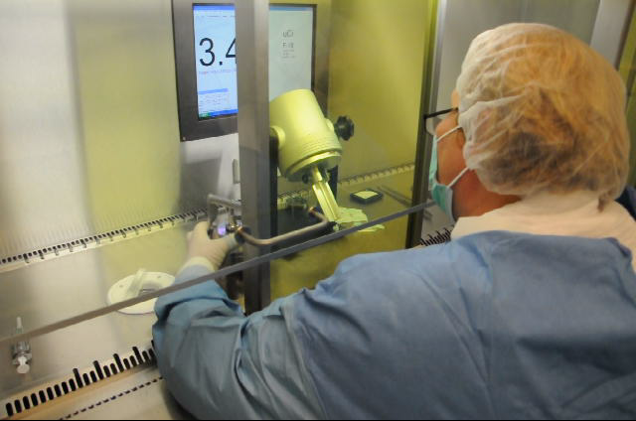
Priprava FDG

Slide 15
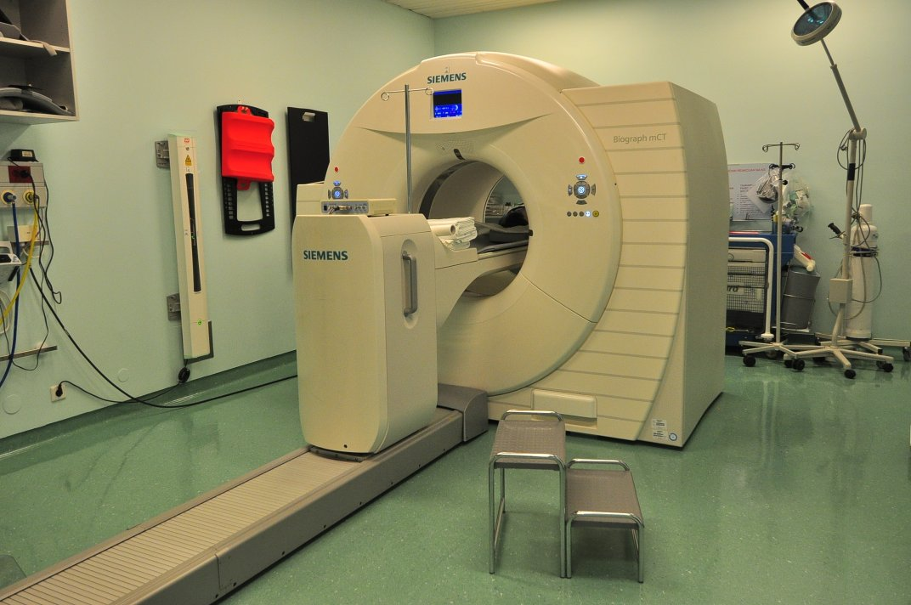
PET-CT

Slide 16
Dozimetrija
Obvezna uporaba TL dozimetra (mesečni odčitki)
Uporaba ročnih in prstnih dozimetrov za določitev ekvivalentne doze na ekstremitete
Uporaba elektronskega dozimetra z nastavljivim alarmom predvsem za opozarjanje na visoko dozno hitrost

Slide 17
Sevalna obremenitev delavcev
Efektivna doza
Ekvivalentne doze na posamezne organe

Slide 18
Mesečne ekvivalentne doze na roke pri pripravi radiofarmakov

Slide 19
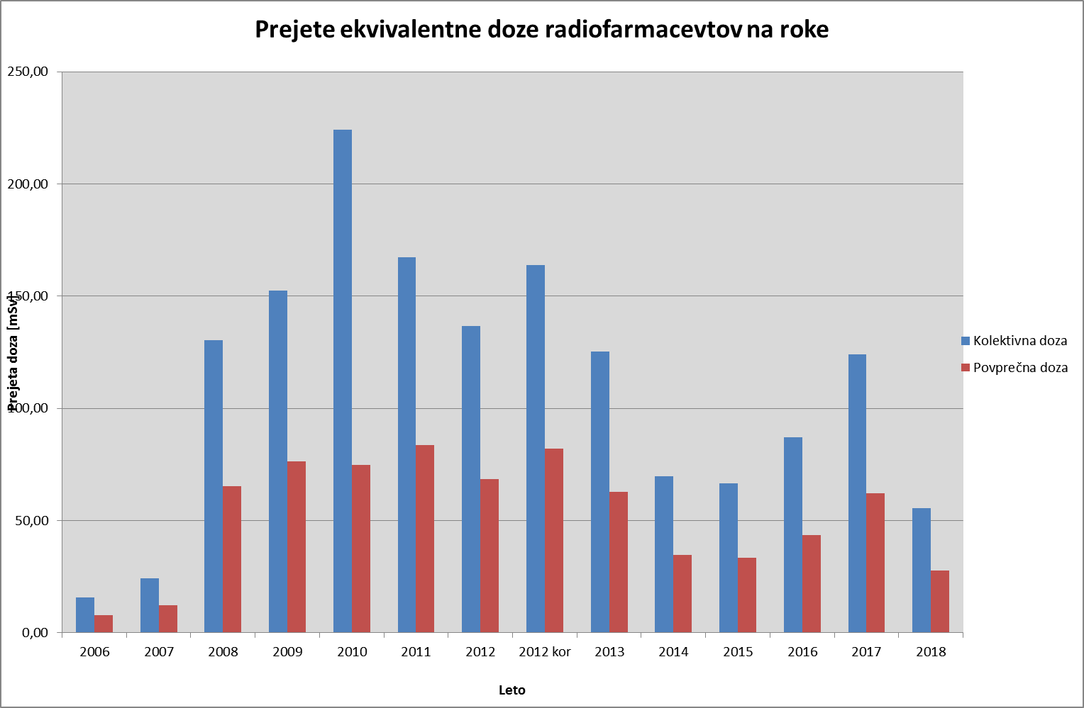

Slide 20
Letne efektivne doze za radiološke inženirje

Slide 21
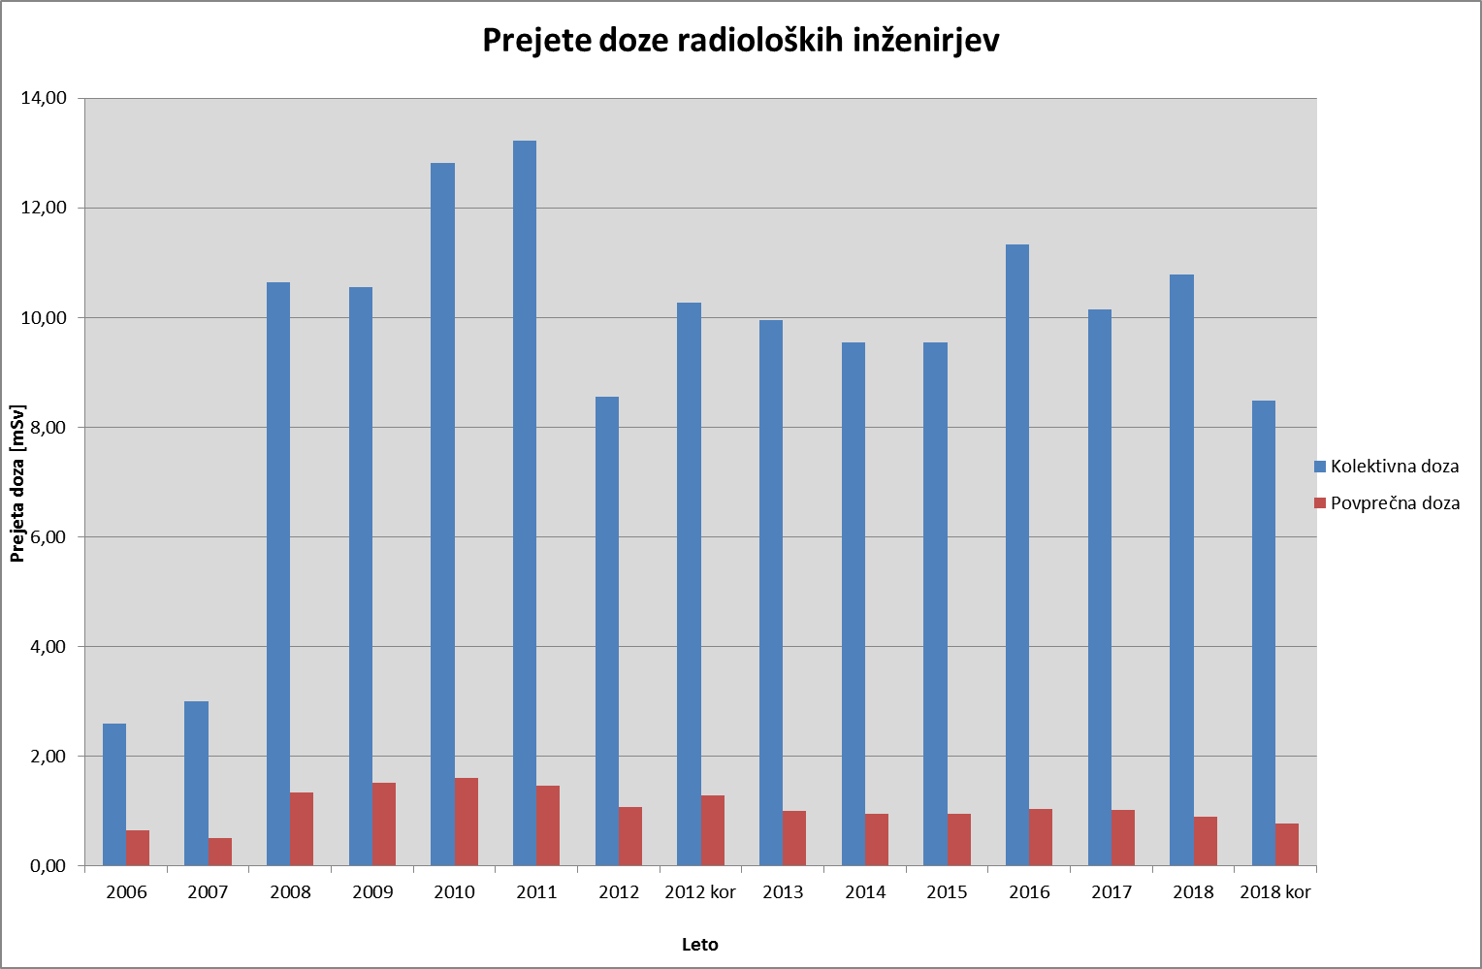

Slide 22
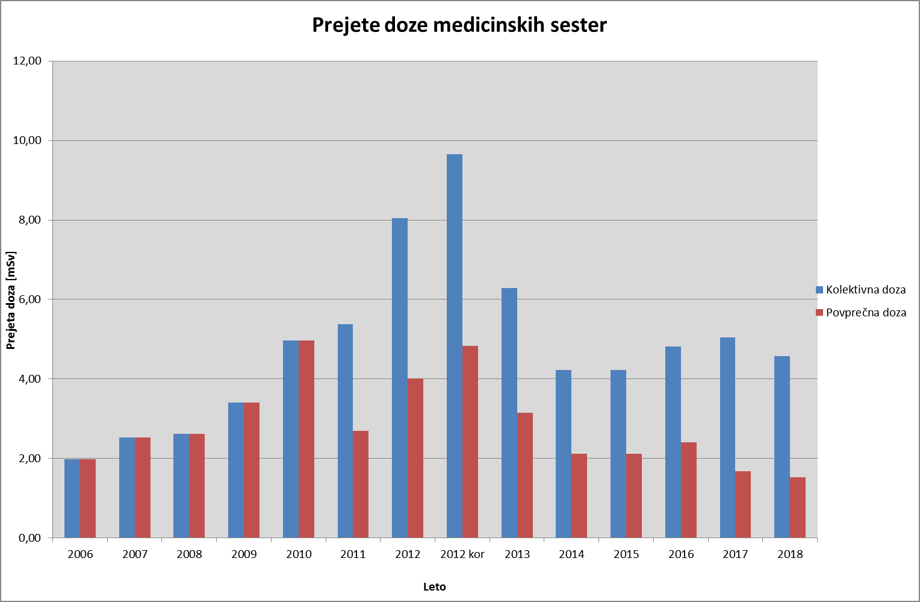

Slide 23
Sevalna obremenitev delavcev na BRT in NM
Brahiterapija:
srednje sestre:
1997: 5.8 do 10.6 mSv
2004: do 2.5 mSv
2007: do 1.3 mSv
2010: < 1 mSv
2012: < 1mSv
višje sestre:
1997: 2.0 do 4.0 mSv
2004: 0.6 do 1.1 mSv
2007: do 1.1 mSv
2010: < 1 mSv
2012: < 1 mSv
Izotopni laboratorij:
priprava radiofarmaka:
1997: 3.4 mSv
2004: 1.0 mSv
2007: 0.9 mSv
2010: 1 mSv
2012: 1 mSv
aplikacija radiofarmaka:
1997: do 11.3 mSv
2004: do 2.6 mSv
2007: do 2.5 mSv
2010: 5 mSv
2012: 8.4 mSv

Slide 24
Ekstremi
efektivna mesečna doza 2,3 mSv – april 2008
ekvivalentna mesečna doza na roke 22 mSv – februar 2010
efektivna mesečna doza 3.8 mSv – maj 2011 (nenamerno obsevanje dozimetra?)
ekvivalentna mesečna doza na roke 42 mSv – september 2012 (nenamerno obsevanje dozimetra?)

Slide 25
Dozne ograde in dozne omejitve
Dozna omejitev: 20 mSv na leto (povprečno 1.6 mSv na mesec)
Prekoračenje ograde 1.6 mSv na mesec:
obvestilo URSVS,
iskanje vzroka in odprava le tega,
revizija OVID
Dozna ograda 0.5 mSv, ob prekoračitvi obveščanje URSVS

Slide 26
Kaj je zvišalo doze delavcem NM?
Uvedba preiskave PET-CT
Povečanje števila preiskav – do 8 dnevno (naročena aktivnost za zadnjega pacienta je 10x višja kot aplicirana, tipično do 10 GBq, maksimalno 20 GBq ) – zakaj?
Neučinkovita zaščita za fotone 511 keV

Slide 27
Kako znižati osebne doze delavcev pri PET-CT?
Uvedba after-load tehnike -> posledično manjše število ročnih aplikacij (kot na BRT)
Zaščitni svinčeni ščit pri pripravi radiofarmaka
Zvečanje števila delavcev
Zmanjšanje števila preiskav (razdelitev preiskav z drugimi klinikami)
Uporaba plaščev ni smiselna (build-up)
Zaščita prostorov je že optimizirana
Način dela je že optimiziran

Slide 28
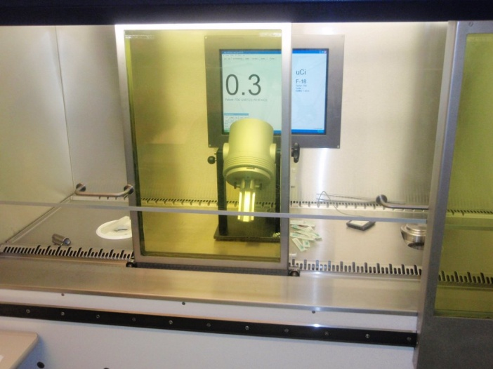
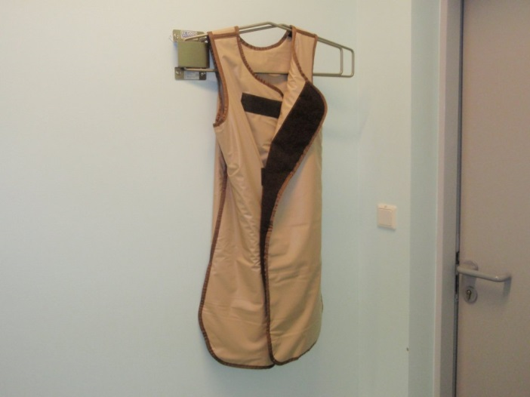
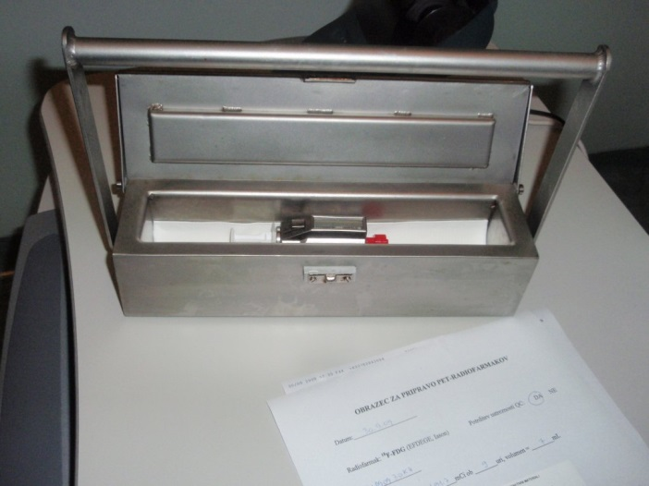
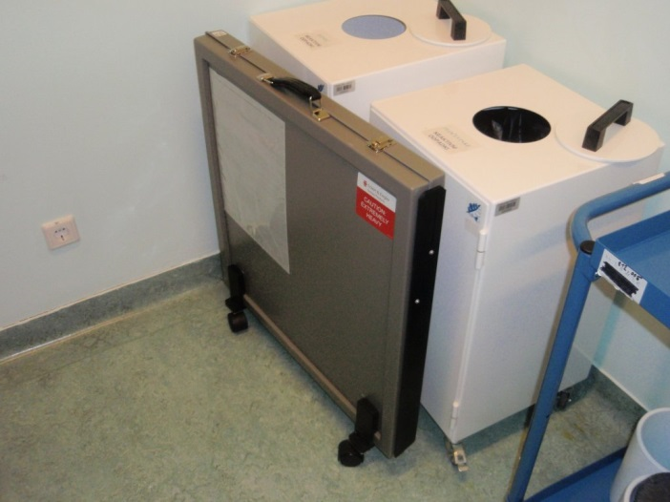
Primeri zaščite

Slide 29
Odprti viri – radioaktivni odpadki
Odprti viri v medicini so kratkoživi –
razpolovni čas je krajši od 8 dni (za I-131)
Najbolj problematičen odpadek predstavljajo:
- neporabljen radiofarmak
- injekcijske igle
- Tc-99m generatorji
Shranjevanje v posebnih sodčkih, v skladišču radioaktivnega materiala
V vrečah se hranijo smeti in perilo z BRT oddelka iz “jodovih sob”
Iznos: najprej pregled pooblaščene inštitucije, nato opustitev nadzora ali v CS RAO

Slide 30
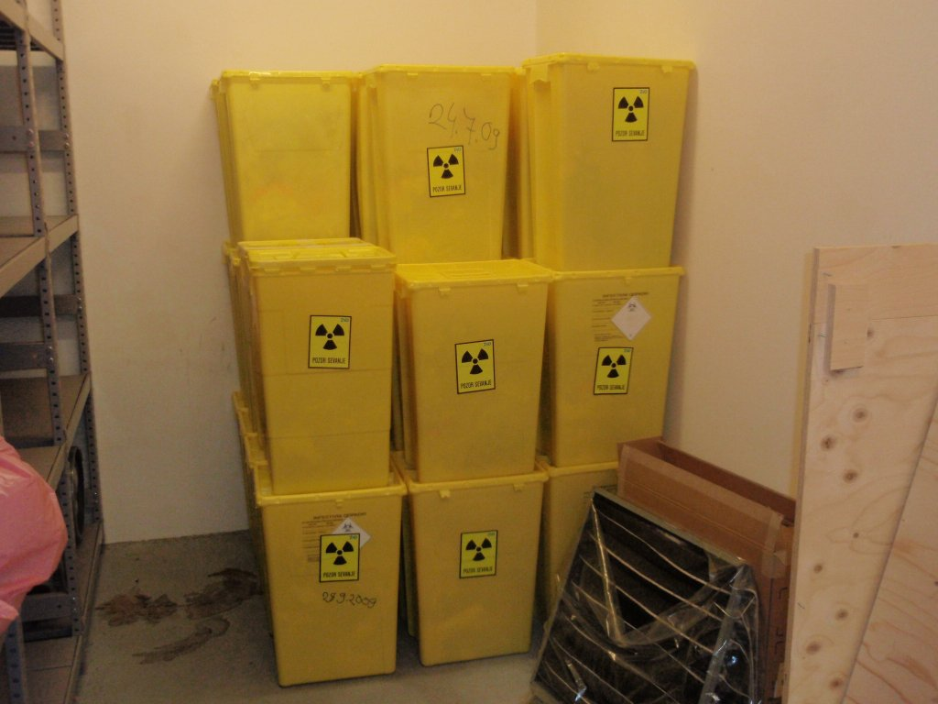
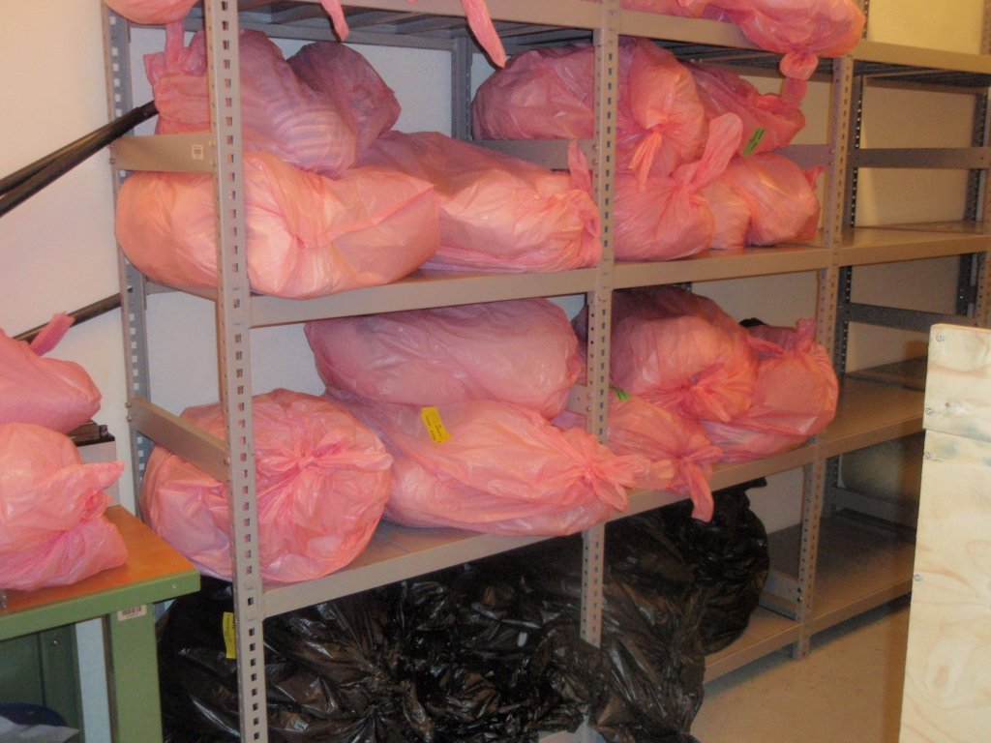
Radioaktivni odpadki – skladiščenje

Slide 31
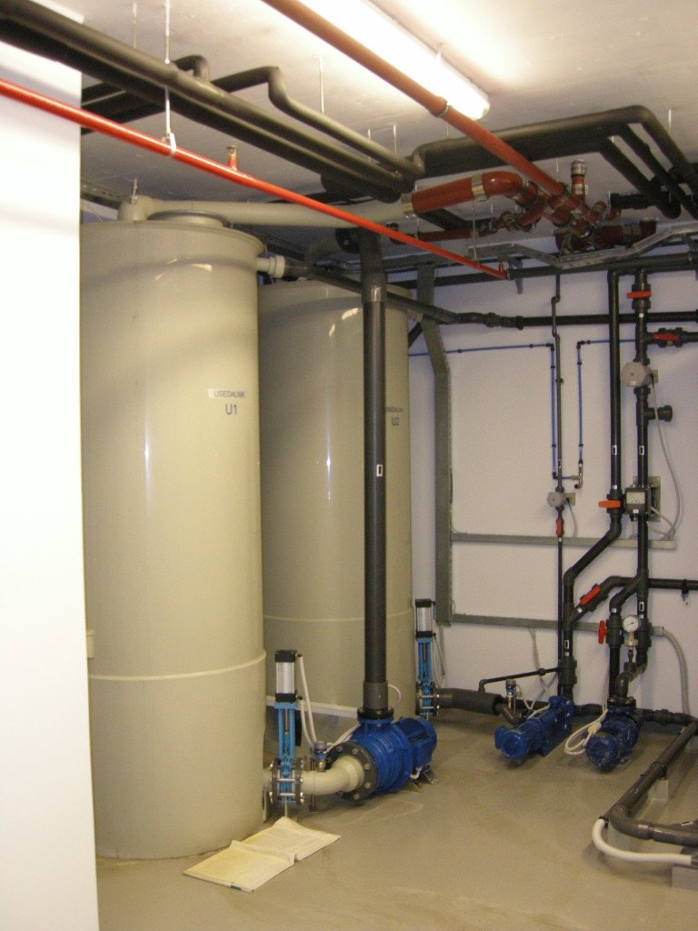
Radioaktivni odpadki - tekoči
Hranjenje minimalno 2 meseca
Odvzem vzorcev in merjenje specifične aktivnosti (zakonsko določilo uredba UV1, tabela 3)
Izpust

Slide 32
Zaprti viri (sealed sources)
Diagnostika:
rentgen, CT, mamograf, premični rentgen, mamotom
Terapija
linearni pospeševalnik - Linac
terapevtski rentgen (Gulmay)
radioizotopi: Ir-192 in Sr-90 (BRT), Co-60 (TRT odstranjen avgusta 2010)
Interne kalibracije in preizkušanje naprav (NM):
γ kamere: Co-57, Cs-137, Ba-133
PET/CT: Na-22, Ge-68
Raziskave:
Rentgen: Gulmay Darpac 3225

Slide 33
Značilnosti virov s pospeševalno cevjo
Sami po sebi ne sevajo (v prostoru ni sevanja, ko je aparat izključen)!
Dostop je možen tudi za nesevalne delavce
Ni kontaminacije
Ni radioaktivnih odpadkov
Toda: RTG napravo in cev je potrebno strokovno uničiti

Slide 34
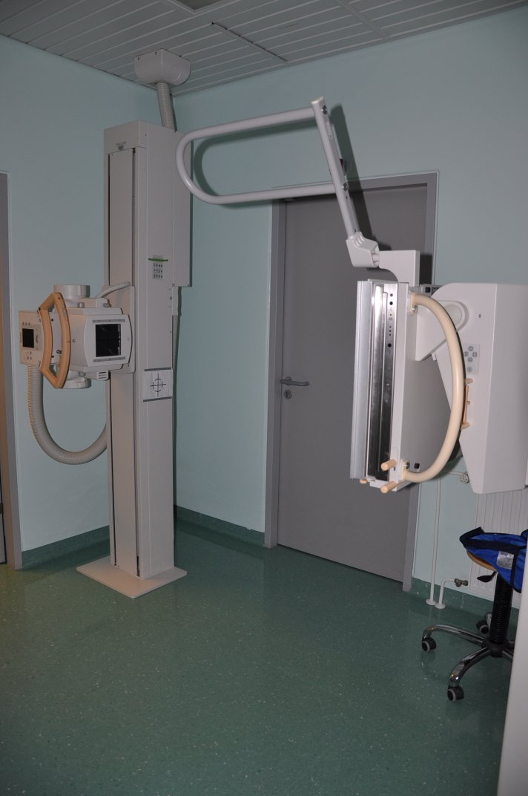
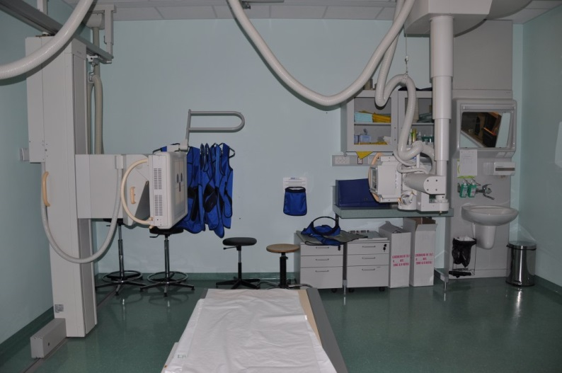
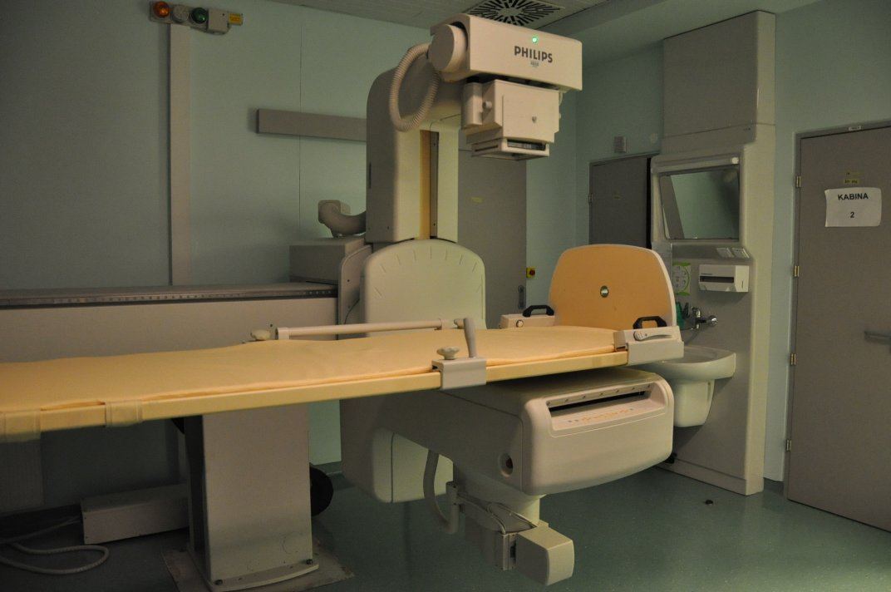
Stacionarni rentgenski aparati

Slide 35
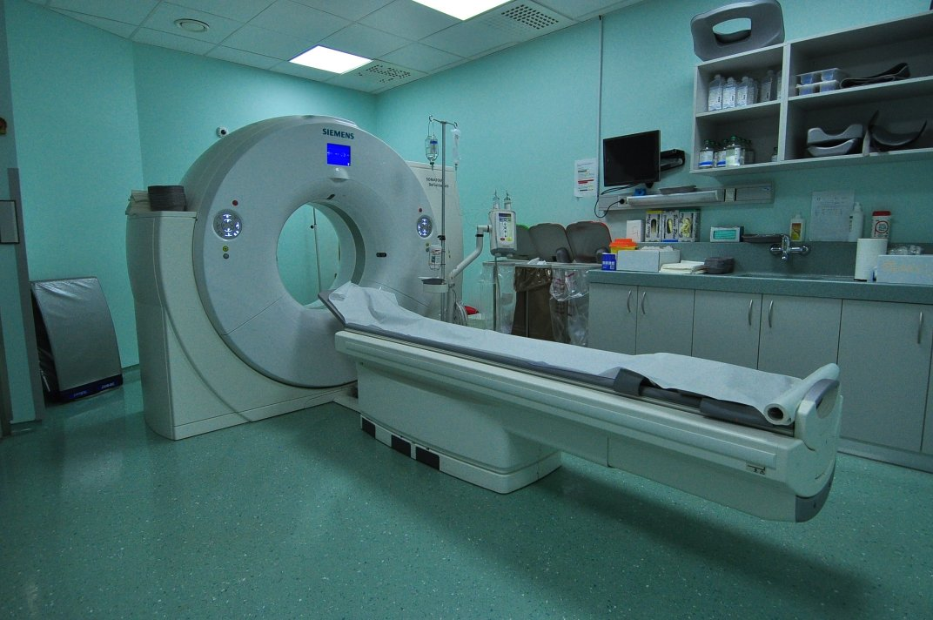
CT – računalniška tomografija

Slide 36
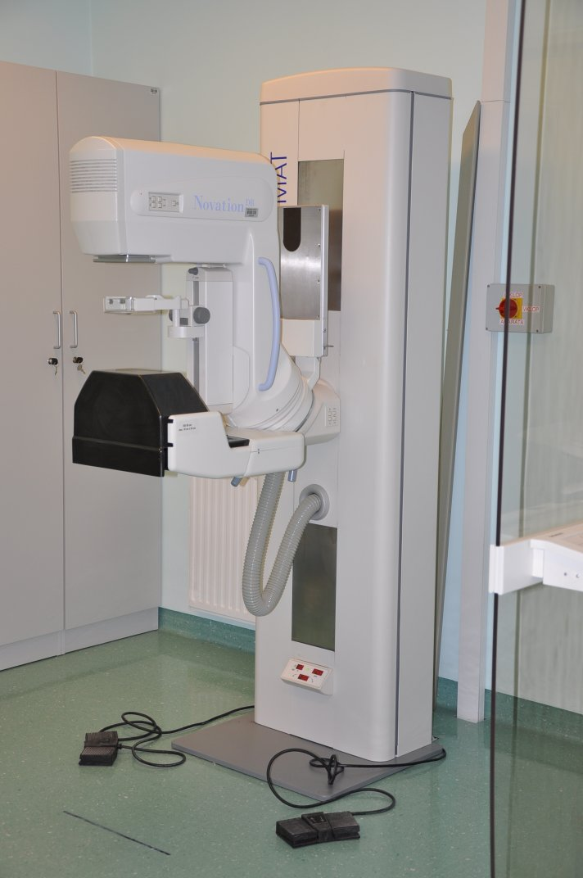
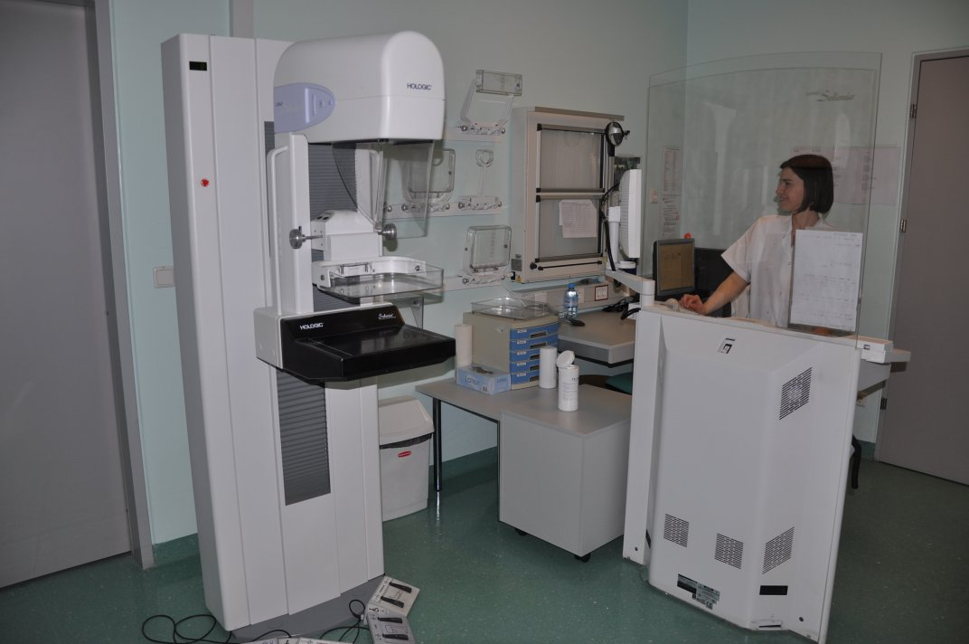
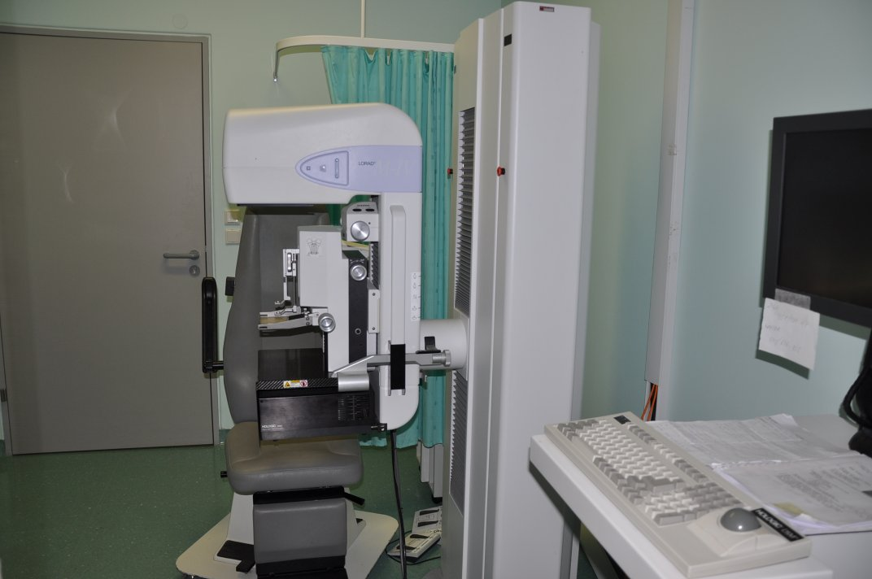
Mamografija

Slide 37
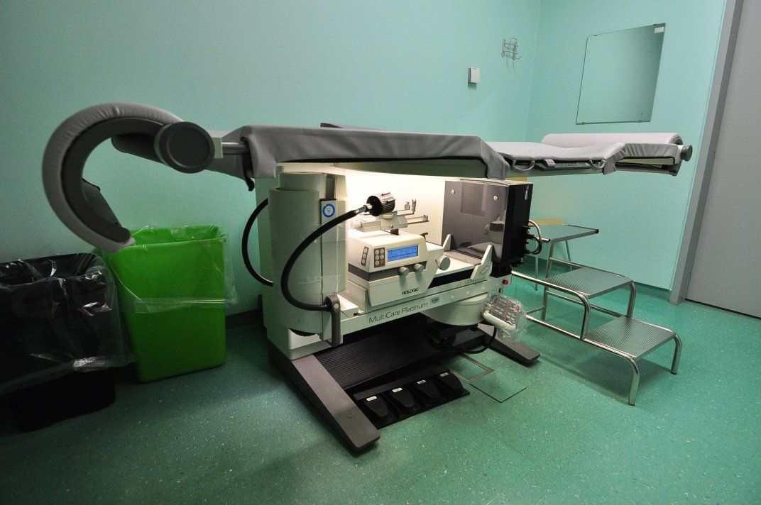
Vakuumska biopsija

Slide 38
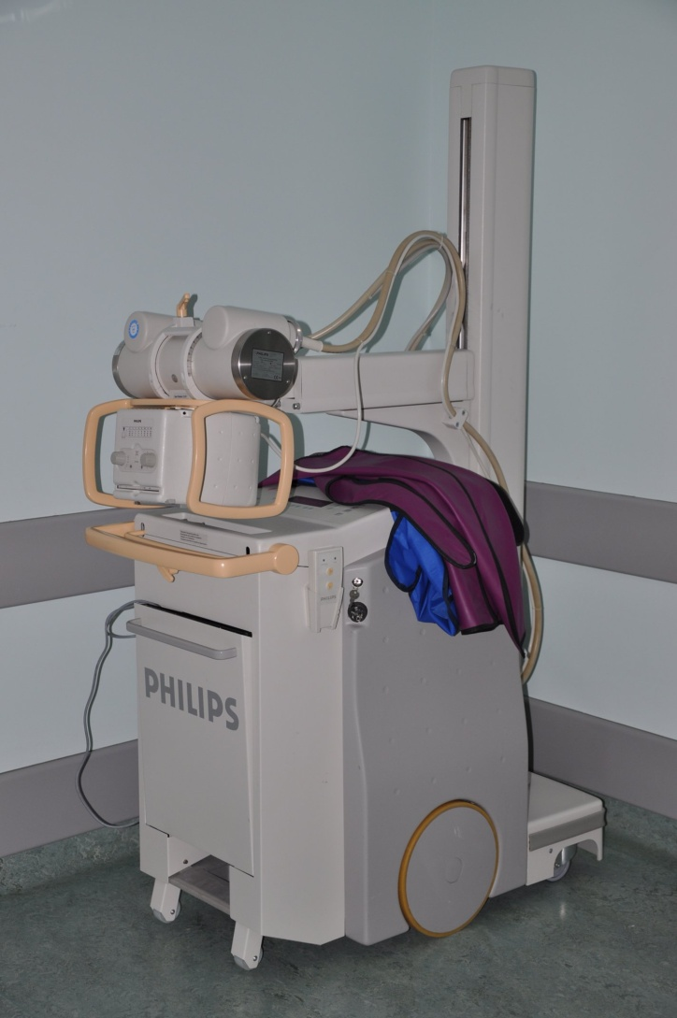
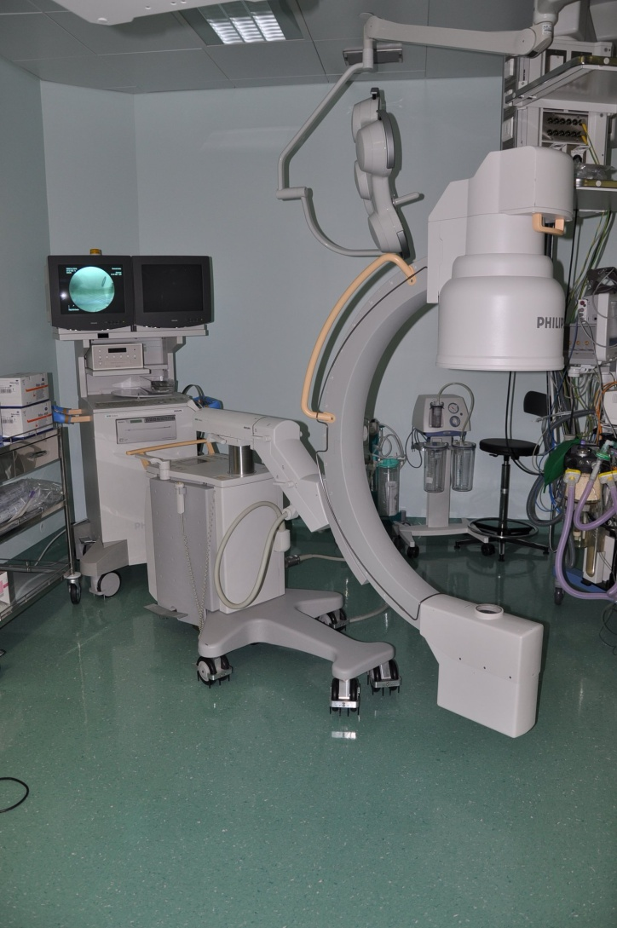
Premični aparati

Slide 39
Brahiradioterapija (BRT)
Brahiradioterapija (BRT) = zdravljenje z radioaktivnimi viri na telesu ali v telesu
Izotopi: Sr-90 (β sevalec), Ir-192 za PDR in HDR (γ sevalec)
Aktivnosti:
Sr-90 do 1GBq,
Ir-192 do 450 GBq !!!

Slide 40
Način vstavljanja
Ročno: Sr-90
Naknadno: vir Ir-192 vstavijo naknadno (after-load) poseg je računalniško krmiljen

Slide 41
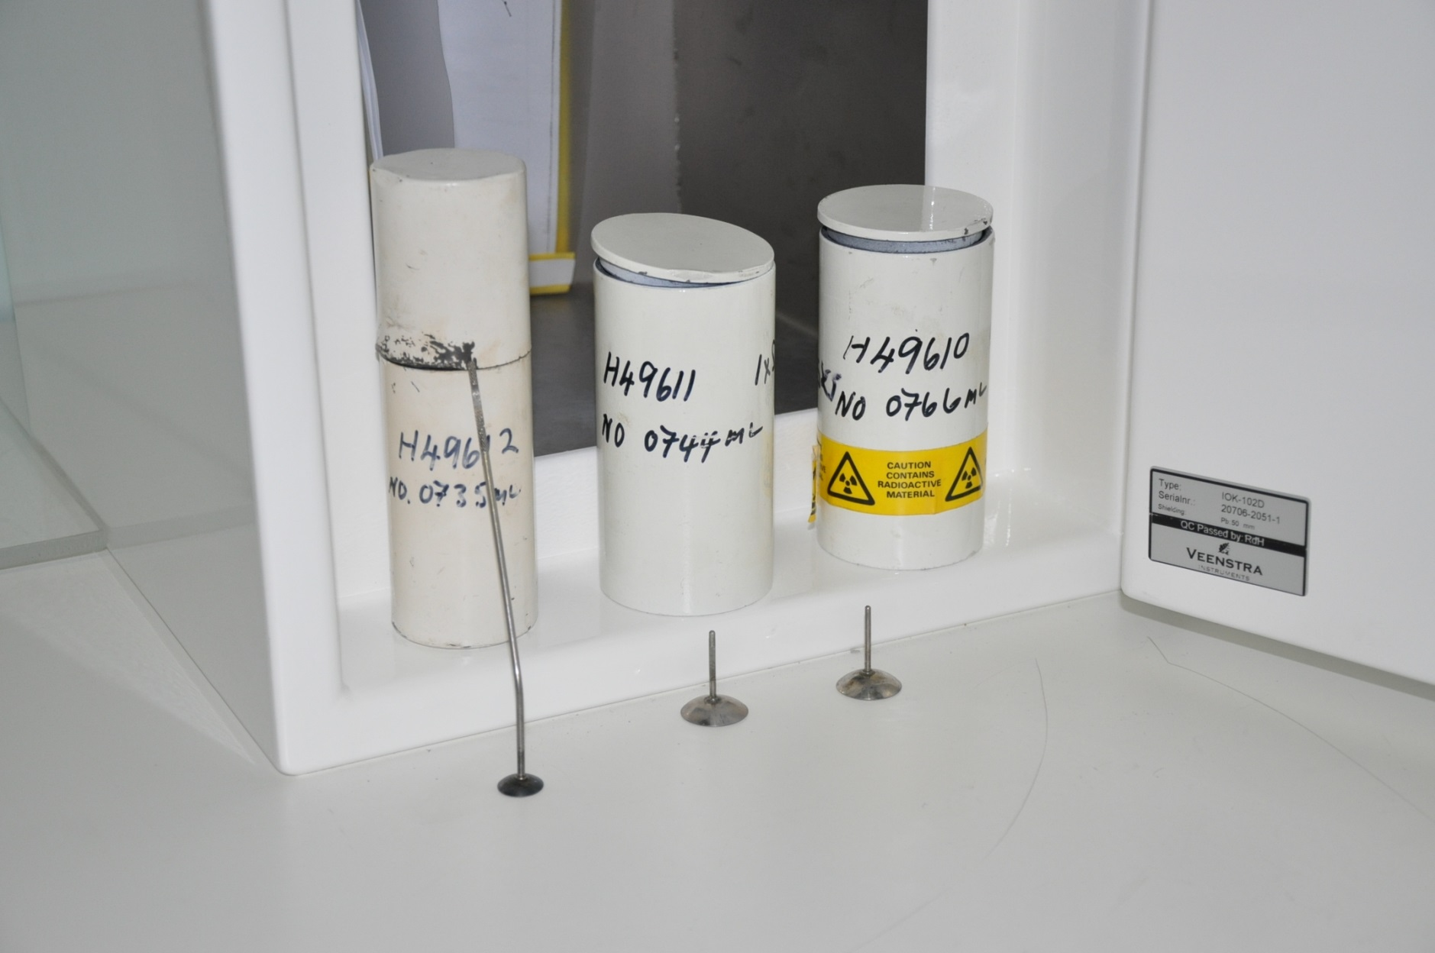
Aplikatorji Sr-90

Slide 42
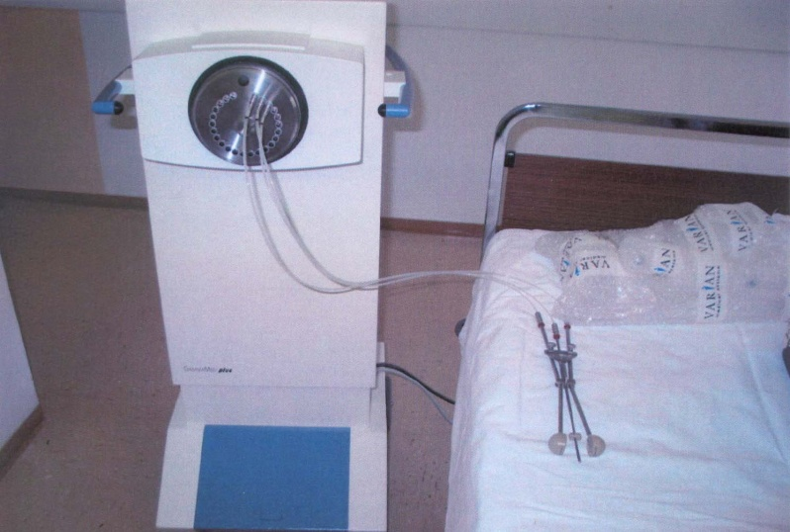
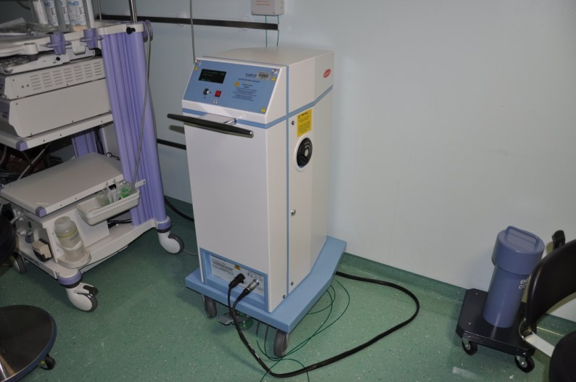
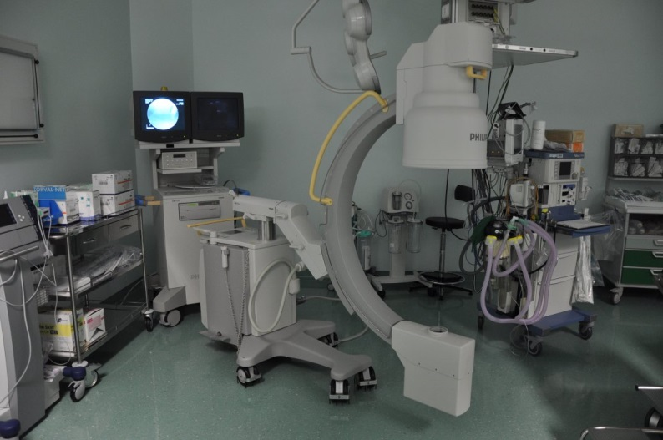
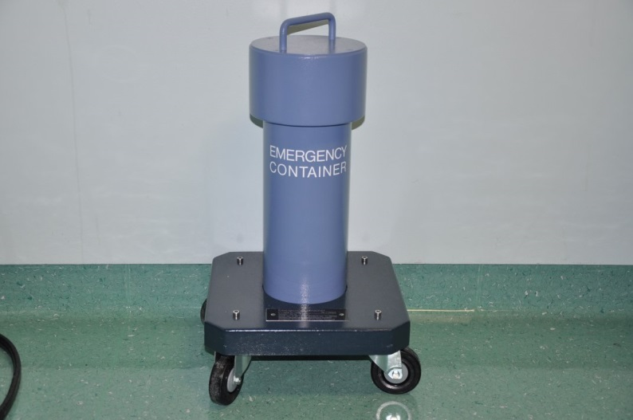
Napravi za PDR in HDR

Slide 43
Sevalna obremenitev delavcev na brahiterapiji in nuklearni medicini
Brahiterapija:
srednje sestre:
1997: 5.8 do 10.6 mSv
2004: do 2.5 mSv
2007: do 1.3 mSv
2010: < 1 mSv
višje sestre:
1997: 2.0 do 4.0 mSv
2004: 0.6 do 1.1 mSv
2007: do 1.1 mSv
2010: < 1 mSv
Izotopni laboratorij:
priprava radiofarmaka:
1997: 3.4 mSv
2004: 1.0 mSv
2007: 0.9 mSv
2010: 1 mSv
aplikacija radiofarmaka:
1997: do 11.3 mSv
2004: do 2.6 mSv
2007: do 2.5 mSv
2010: 5 mSv
2013: 6.5 mSv

Slide 44
Kaj je znižalo osebne doze delavcev na BRT?
Uvedba after-load obsevalnih tehnik
Manjše število ročnih aplikacij
Dobra zaščita prostorov, kjer se pripravlja in izvaja terapija.
Profesionalen odnos do dela z viri sevanja in občutek za prepoznavanje resnično nevarnih situacij.

Slide 45
Teleterapija
Zdravljenje z obsevanjem na daljavo
Teleradioterapevtska naprava = zaprt terapevtski vir sevanja, ki ni vstavljen v telo bolnika
Hitrosti doze v primarnem snopu: 1-2 Gy/min
Oprema na Onkološkem inštitutu
8 Linacov
1 300kV RTG (Gulmay)
3 simulatorji
(teleterapevtski vir s Co-60 Theratron - odstranjen avgusta 2010)

Slide 46
Značilnosti TRT naprav
Zelo visoke hitrosti doze; smrtna doza (5 do 10 Gy) v nekaj minutah
Potreba po dobri zaščiti prostorov (zunaj nad pospeševalniki še vedno 2 mSv/h)
Osebja med terapevtskim posegom ni v obsevalnem prostoru

Slide 47
Linearni pospeševalniki - Linaci
so naprave, ki proizvajajo visokoenergijske fotone ali elektrone
Energije : 4-18 MeV za elektrone in 6-15 MV za fotone (Onkološki Inštitut)‏
Možne energije do 25 MeV
Hitrost doze v primarnem snopu: poljubno prilagajamo, ponavadi 1-2 Gy/min

Slide 48
Obsevanje z visokoenergijskimi fotoni
Velika prodornost
Build-up efekt
Osebna zaščita ni smiselna
Dobra zaščita prostora (tudi pred nevtroni) za energije nad 10 MeV

Slide 49
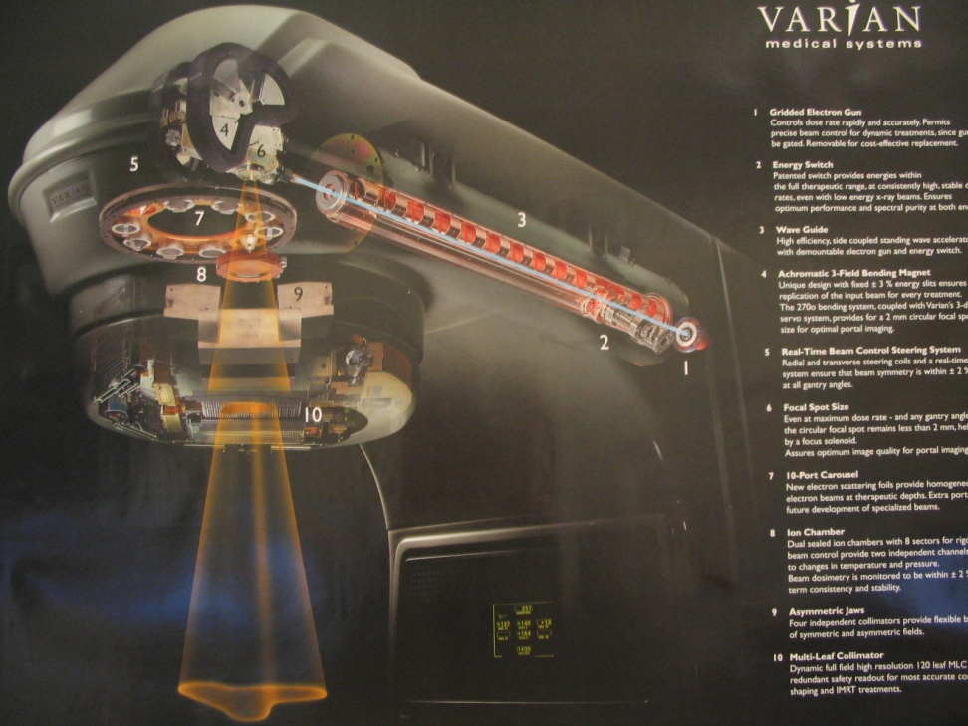
Linearni pospeševalnik Varian
Aparata 6 in 8 sta visokoenergijska (15 MV fotoni)
Aparata 1 in 2 sta nizkoenergijska (6 MV fotoni)

Slide 50
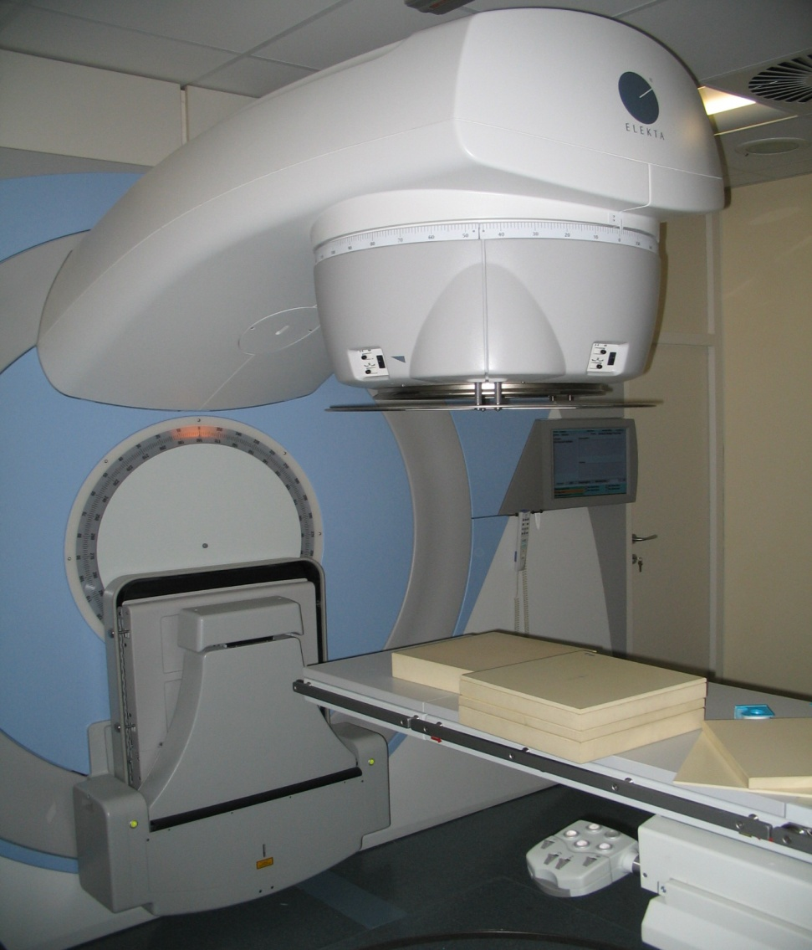
Linearni pospeševalnik ELEKTA Sinergy
Energije fotonov:
6 MV
15 MV
Energije elektronov:
- 6, 9, 12, 15 in 18 MeV

Slide 51
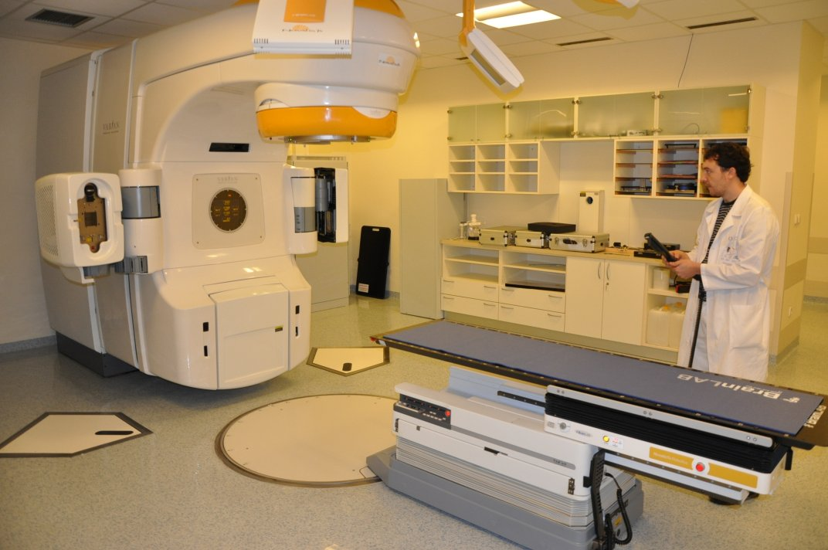
Varian Novalis TX

Slide 52
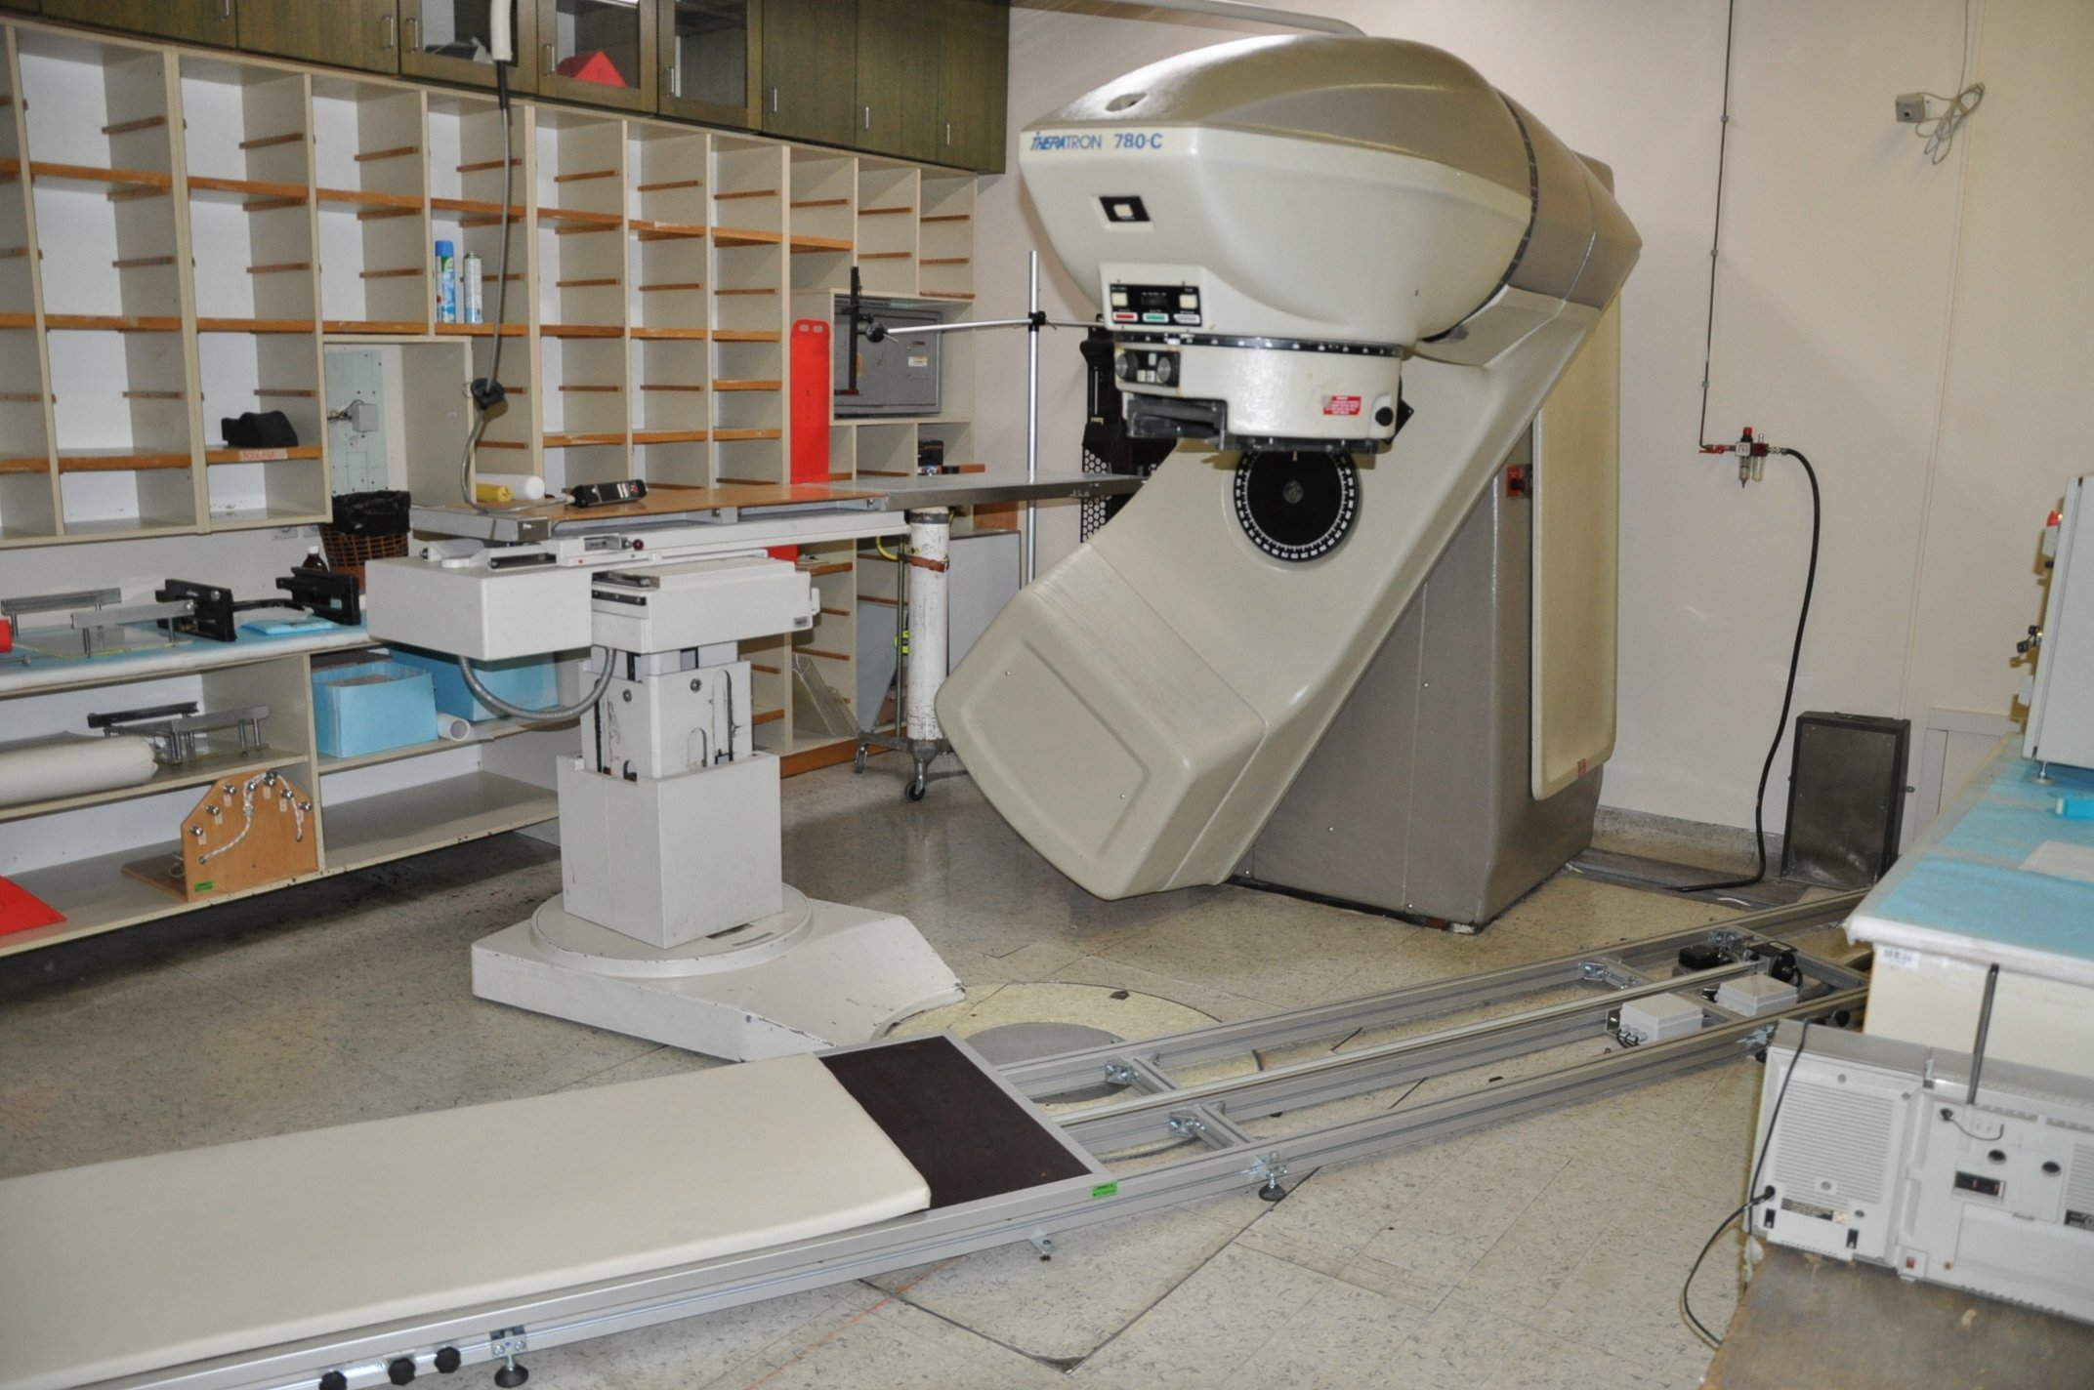
Obsevalnik Theratron - Co-60

Slide 53
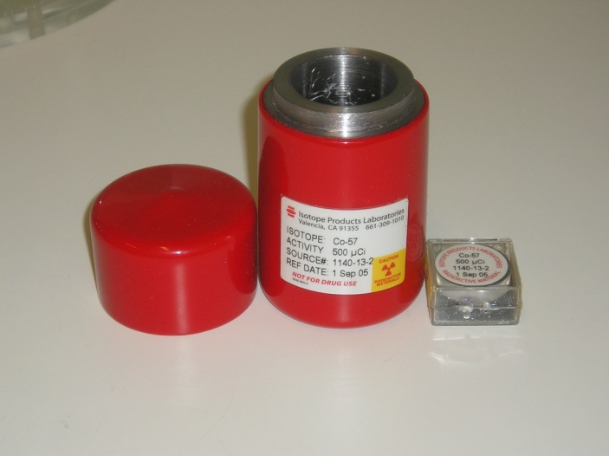
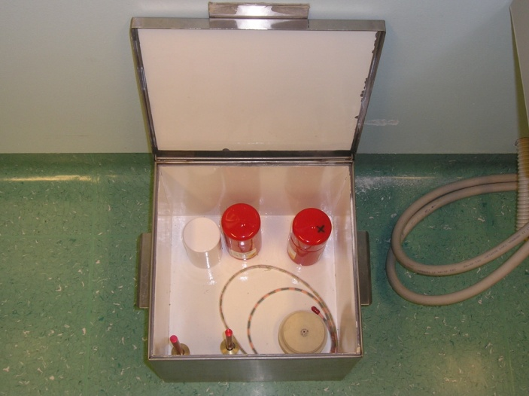
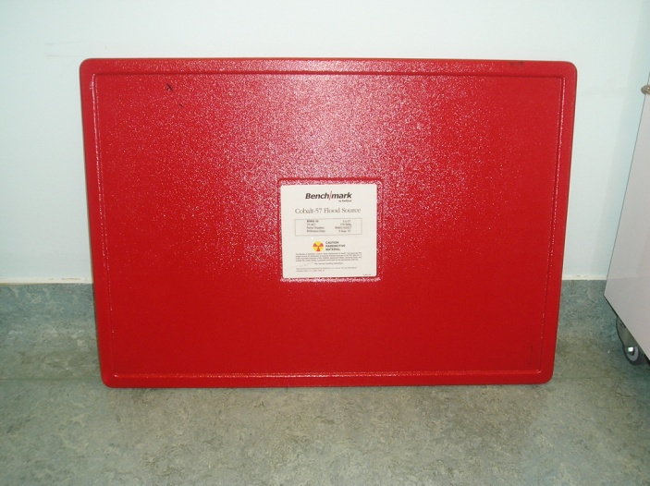
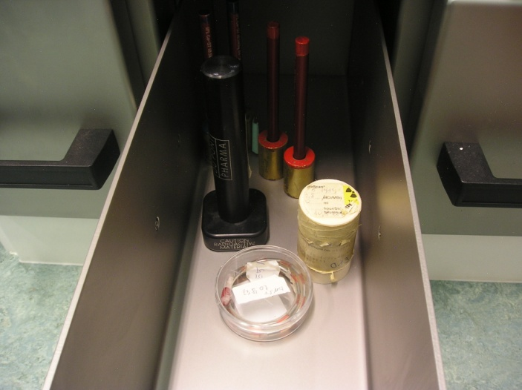
Kalibrirani zaprti viri za interne kalibracije

Slide 54
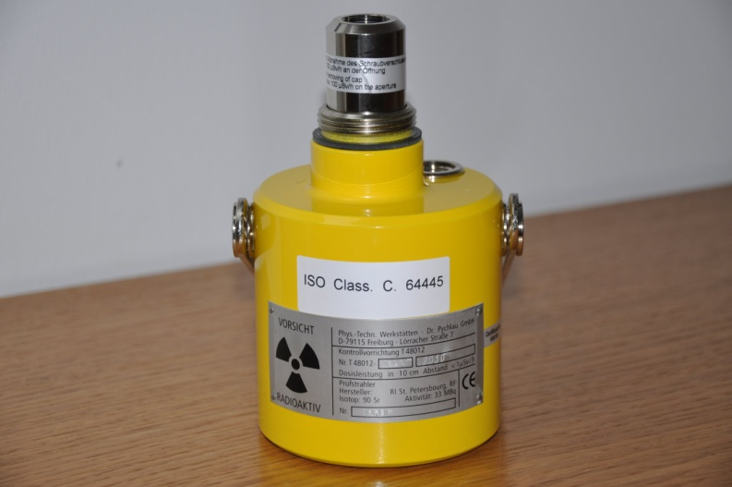
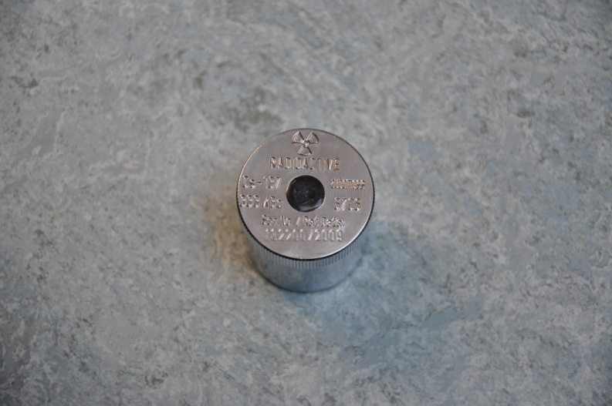
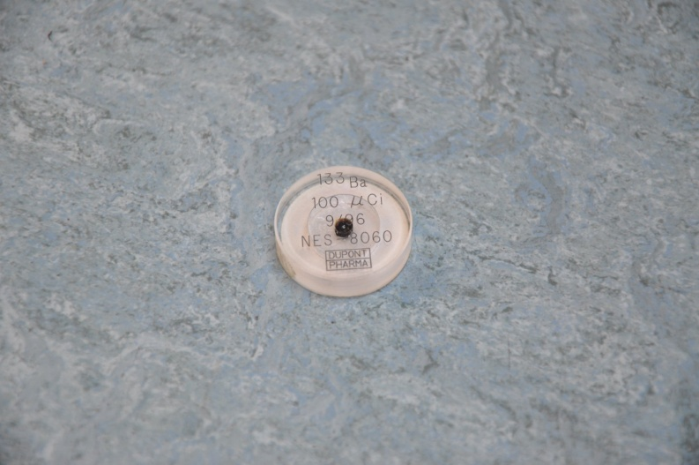
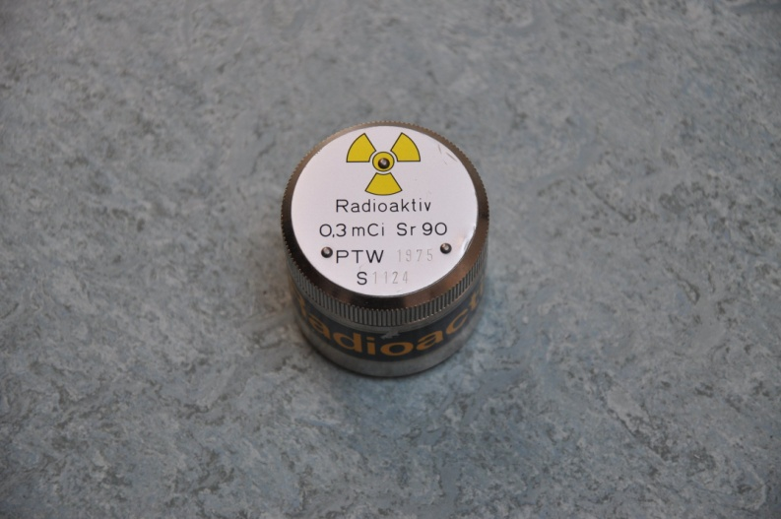
Kalibrirani zaprti viri za interne kalibracije

Slide 55
Raziskovalna dejavnost
Obsevanje celičnih in tkivnih vzorcev ter poskusnih živali
RTG aparat Gulmay Darpac 3225 (220 kV)
Hitrost doze:
v primarnem snopu: 2.2 Gy/min
nadzorni pult: < 1 μSv/h
Mesečne doze: nekaj μSv
Dodatna zaščita ni potrebna
Nadzor ni tako strog kot pri medicinskih posegih

Slide 56
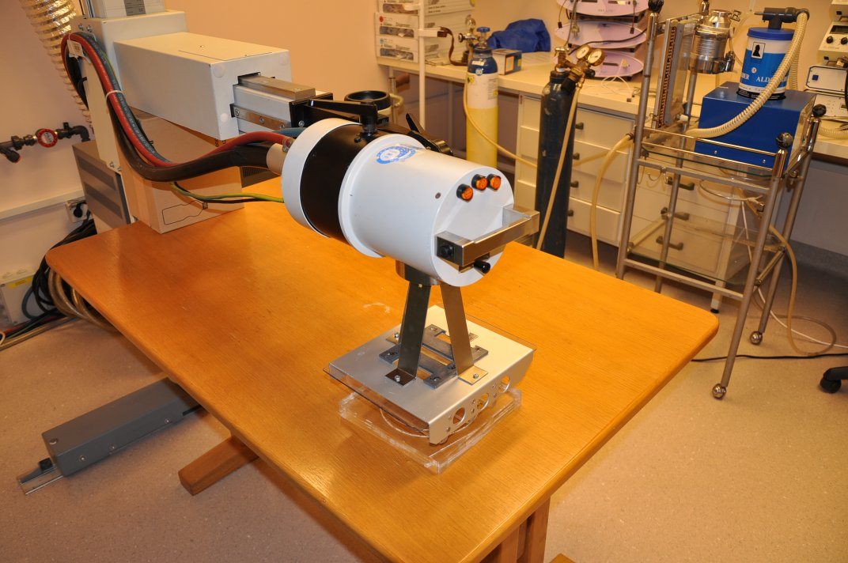
Gulmay Darpac 3225

Slide 57




Kalibrirani zaprti viri za interne kalibracije

Slide 58
Zaprti viri – radioaktivni odpadki
Iztrošeni zaprti viri v medicini niso več tako kratkoživi – specifična aktivnost je nad predpisano mejo za opustitev nadzora
Shranjevanje v svinčenih kontejnerjih, v skladišču radioaktivnega materiala
Iznos: najprej pregled pooblaščene inštitucije, nato opustitev nadzora ali v CS RAO

Slide 59
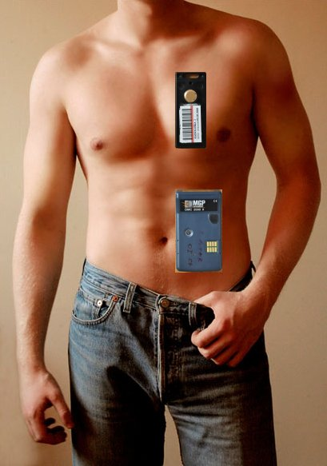
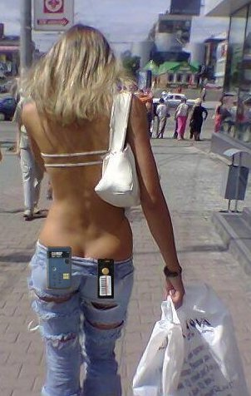
Nošenje dozimetra – pravilno napačno

Slide 60
3 načini ščitenja pred sevanjem
Čas
Razdalja
Ščit

Slide 61
Zaščita pred sevanjem
RTG: zaščitno Pb steklo ali tanka stena
γ: zaščitna obleka ne pomaga (ščiti nas samo pred kontaminacijo), Pb plašč je primeren samo za Tc-99m, za ostale vire pa ne, zato zmanjšamo čas zadrževanja na minimum in povečamo razdaljo do vira na maksimum
β: nekaj mm plastike
Linac: 1 m betona

Slide 62
Razdelitev območij s povišanim sevanjem
Nadzorovana območja
Opazovana območja
Območja, ki niso pod nadzorom

Slide 63
Nadzorovana območja
So območja:
ki so posebej označena z oznakami (pozor sevanje, radioaktivno)‏
kjer lahko letna doza delavca preseže 6 mSv
kjer je povprečna hitrost doze večja kot 3 μSv/h
kjer je največja hitrost doze večja od 60 μSv/h
kjer se izvajajo radioterapevtski posegi
kjer obstaja nevarnost kontaminacije nad dopustno mejo
Na OI: celotni oddelek NM, skladišče radioaktivnega materiala in radioaktivnih odpadkov, BRT jodove sobe, prostor za RTG slikanje, BRT in TRT: bunkerji, kjer so obsevalne naprave, prostori neposredno pod in nad Linaci, BIO – prostor aparata

Slide 64
Nadzorovana območja (2)
Dostop v nadzorovano območje mora biti fizično omejen (zaklepanje, kartice, alarmi).
Vstop je dovoljen samo osebam, ki:
so seznanjene s tveganjem, ki je povezano z delom
imajo ustrezno znanje iz varstva pred sevanjem
imajo veljavno zdravniško spričevalo za delo z viri sevanj
nosijo osebni dozimeter

Slide 65
Opazovana območja
So tista:
kjer omejitev dostopa sicer ni potrebna, potreben pa je reden nadzor
kjer je povprečna hitrost doze 0.5 do 3 μSv/h
kjer je največja hitrost doze med 3 in 60 μSv/h
na OI:
TRT: nadzorni prostori obsevalnih naprav in simulatorjev obsevanja,
RTG: nadzorna mesta RTG aparatov
BIO: nadzorno mesto RTG aparata
ostala območja so izven nadzora

Slide 66
Izredni dogodki
Kontaminacija
Povišana doza

Slide 67
Primeri
Pacient po zaužitju I-131 bruha
Pacient apliciran s F-18 urinira po tleh
Pri aplikaciji se kontaminira osebje
Jodova cisterna spušča
Jodova kapsula poči in se raztrese
V jodovo cisterno priteče 5m³ vode
Delavec ostane v prostoru CT naprave

Slide 68
Ukrepanje
Prostor označi z nalepkami POZOR SEVANJE in ga zavaruj, da ni možen dostop nepooblaščenim osebam.
Obvesti odgovorno osebo. Če situacija ni obvladljiva, pokliči pooblaščene organizacije (ZVD, IJS).
Obleci zaščitna oblačila, obujke, rokavice ter zaščitno masko.

Slide 69
Ukrepanje
Preveri hitrost doze v prostoru in kontaminacijo površin.
Odpadke pospravi v zaščitno embalažo.
Dekontaminiraj prostor.
Še enkrat preveri hitrost doze v prostoru ter kontaminacijo prostora in osebja.

Slide 70
Ukrepanje
V primeru kontaminacije osebja sledi dekontaminacija (tuširanje, umivanje, preoblačenje)
Odčitaj prejeto dozo iz elektronskega dozimetra, TLD pa pošlji v odčitavanje na pooblaščeni dozimetrični servis.
Napiši poročilo o izrednem dogodku.

Slide 71
Ukrepanje
V primeru večjih kontaminacij ali nesreč odgovorna oseba pripravi poročilo in je pošlje Upravi RS za varstvo pred sevanji.
Reševanje človeškega življenja ima prednost pred sevanjem.
Preprečitev materialne škode ima prednost pred sevanjem.

Slide 72

Zaključek
Hvala lepa za pozornost!
Vprašanja?

